Slide 1
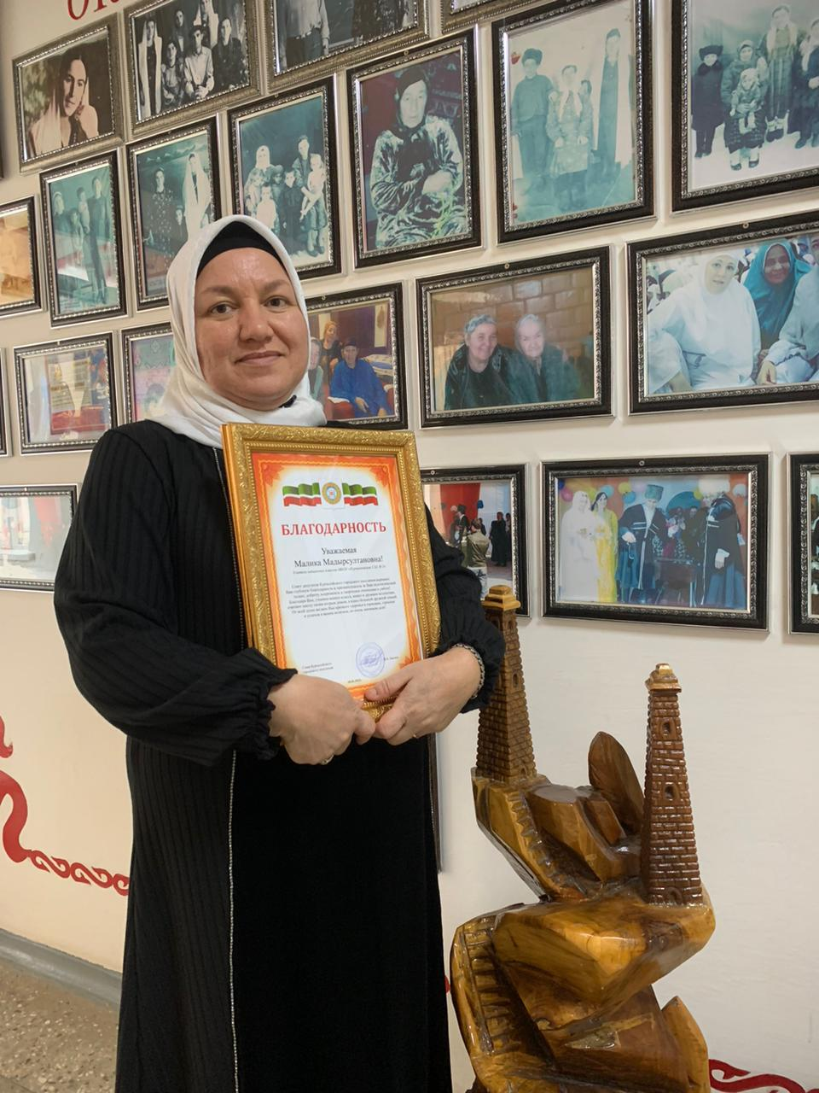
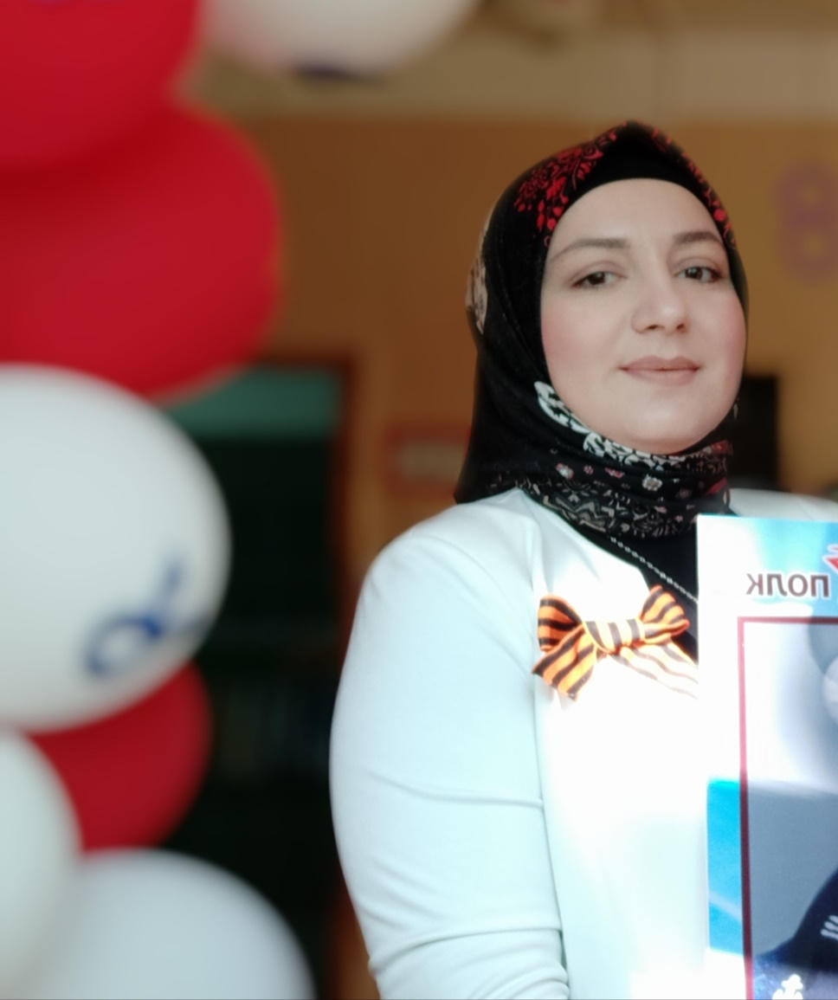
МБОУ «Курчалоевская СШ №3»

Slide 2
Самопрезентация учителя начальных классов
Шаипова Малика Мадырсултановна
Учитель начальных классов
Высшая категория
Стаж работы-29 лет
Педагог-наставник
Выпустила шесть выпусков,среди которых есть медалисты,врачи,педагоги,юристы.

Slide 3
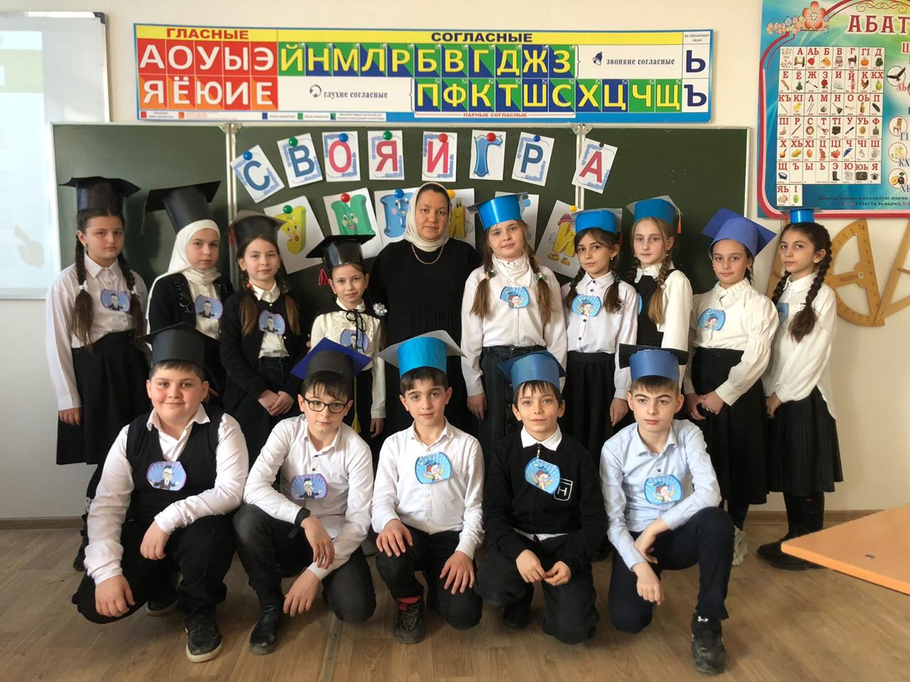
На свете есть много различных профессий
И в каждой есть прелесть своя
Но нет благородней, нужней и чудесней
Чем та, кем работаю
Я !!!

Slide 4
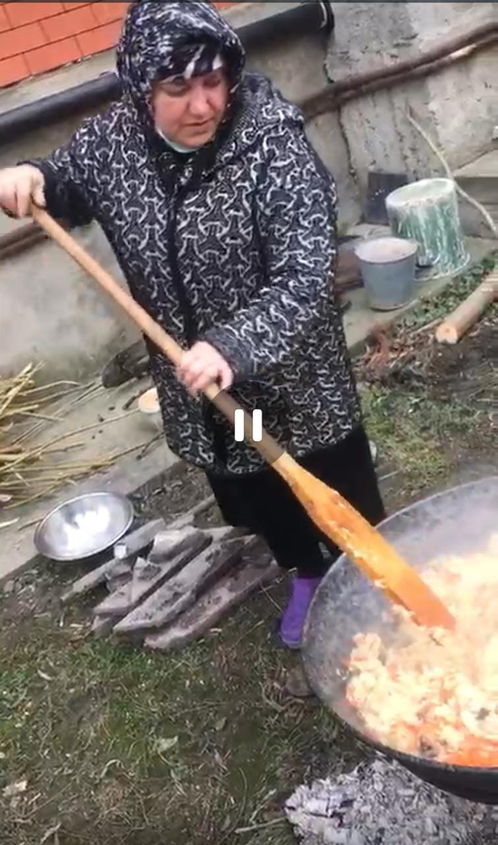
Мое хобби Люблю готовить плов на костре

Slide 5
Люблю печь

Slide 6
Приятного аппетита!

Slide 7
Люблю играть в шашки

Slide 8
Мой директор и завуч - мои наставники : Алиева Раиса Джунаидовна и Висхаджиева Зухра Сираждиновна

Slide 9
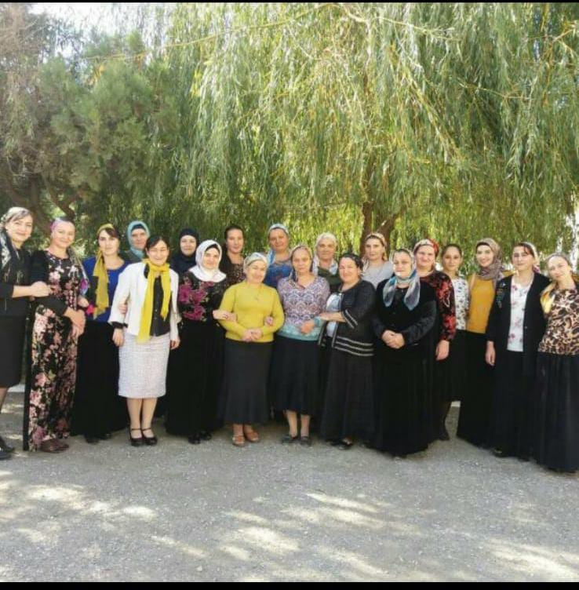
Мой родной 1 коллектив

Slide 10
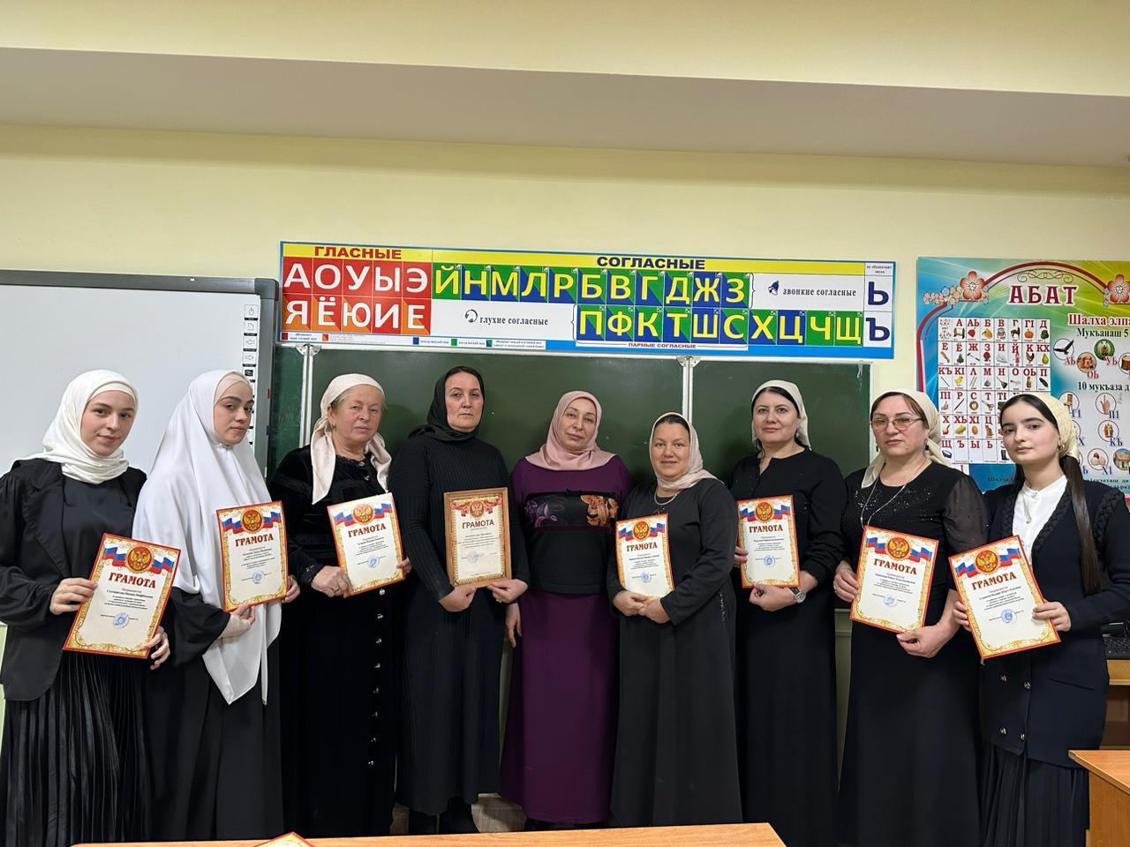
Мой родной 2 коллектив

Slide 11
Моя охрана

Slide 12
Мастер –класс по технологии
Витаминный коктейль

Slide 13
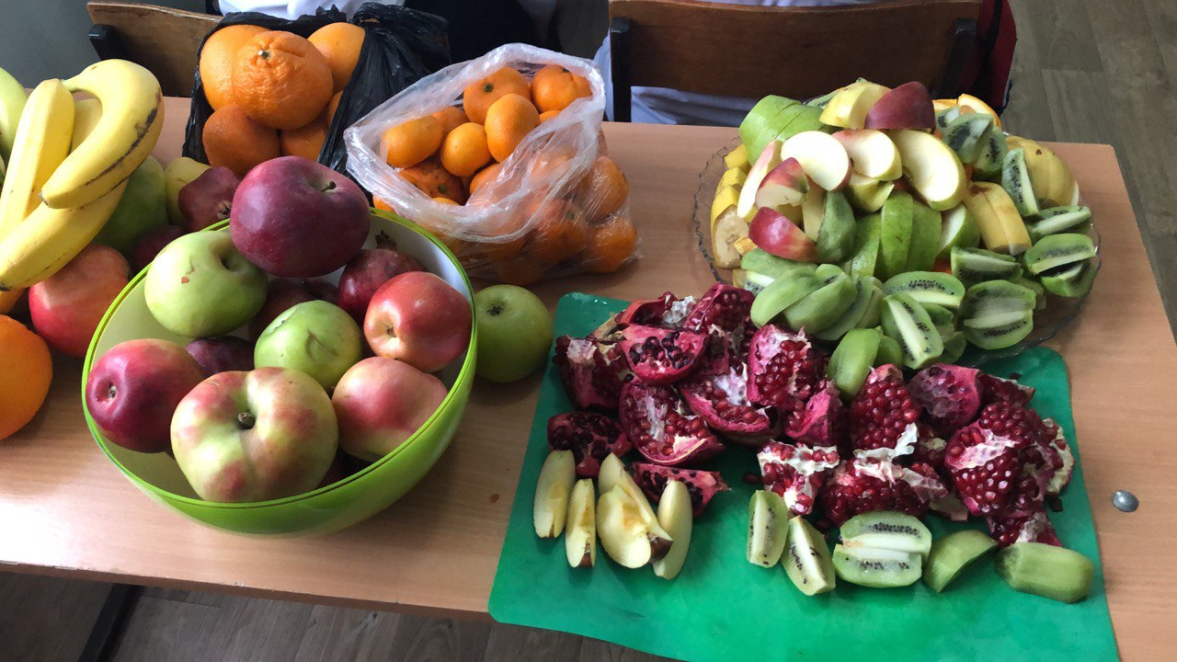
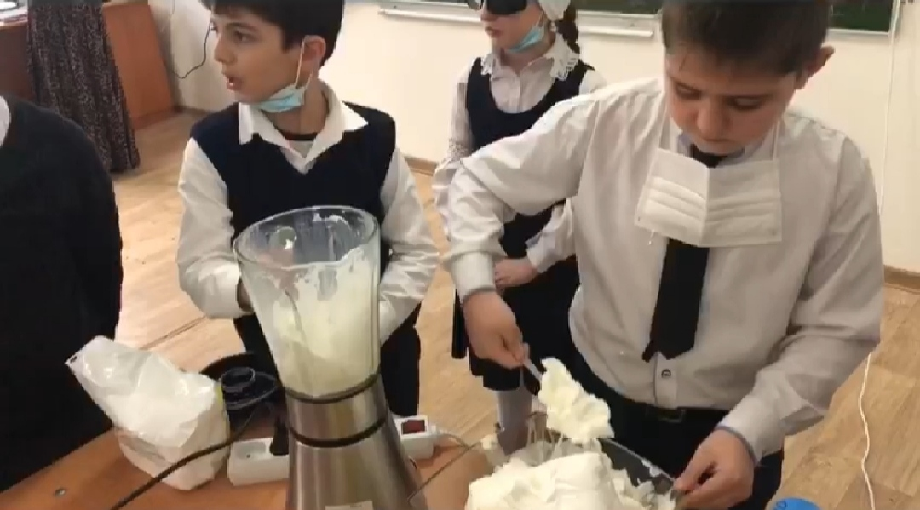
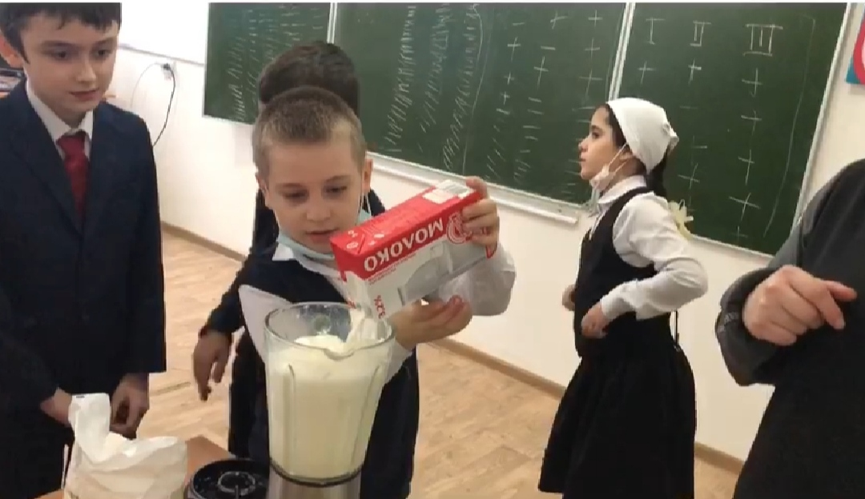
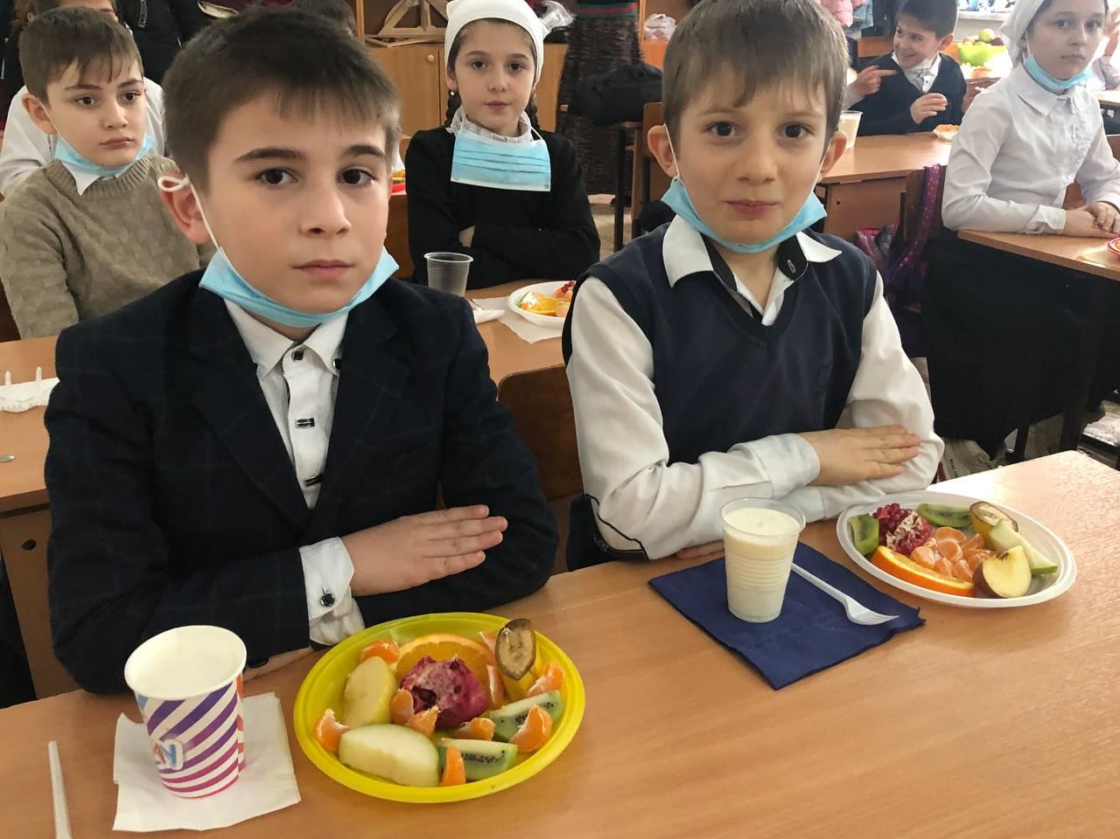
Формировать основы читательской деятель- ности, читательских и речевых умений, навыков чтения.
Развивать у учащихся потребность в чтении как в источнике дальнейшего личностного совершенствования,
Прививать интерес и любовь к чтению , стремление к самостоятельному чтению детских книг

Slide 14
Интегрированный открытый урок чтение+русский язык+окружающий мир

Slide 16
Чтение салавата на ОРКСЭ

Slide 17
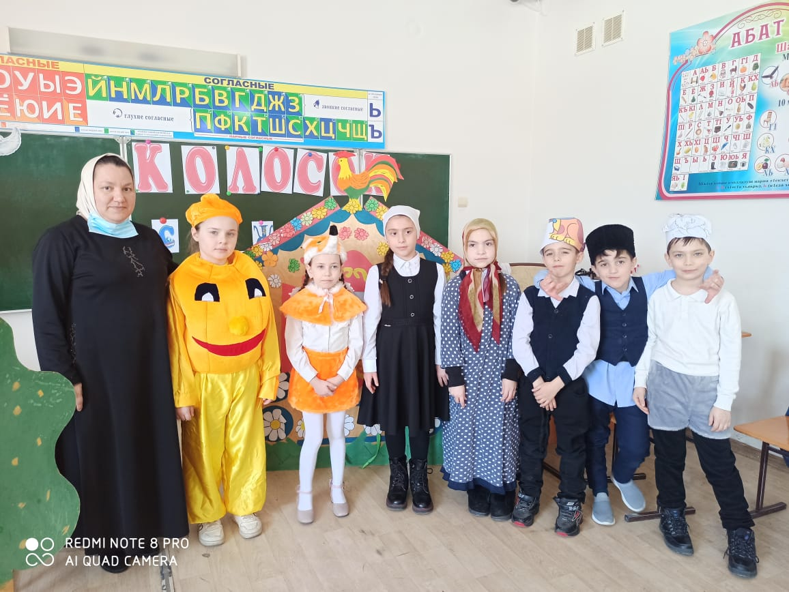
Инсценировка сказки

Slide 18
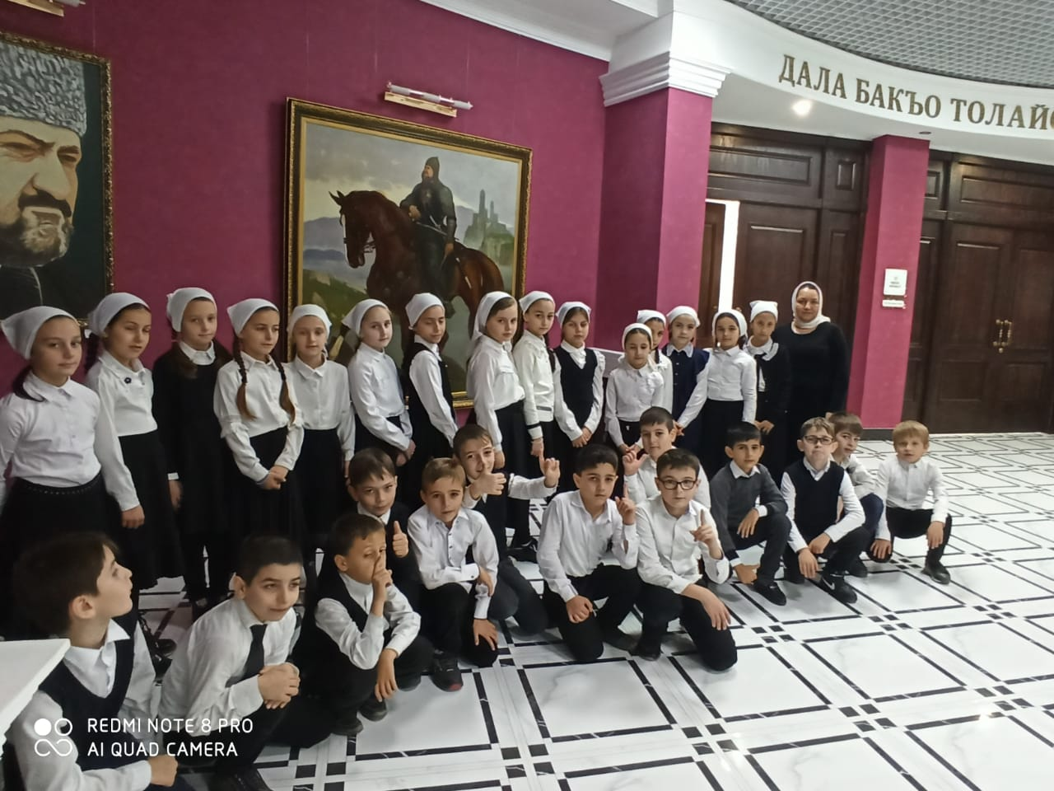
Поход в музей

Slide 19
Своя игра (победа за нами)

Slide 20
Веселые старты( и снова победа)

Slide 21
Победное окончание года!

Slide 22
Заключение
И на последок я скажу:
Было сделано много, но всего
не покажешь тут.
Встретимся на уроке.

